Slide 1
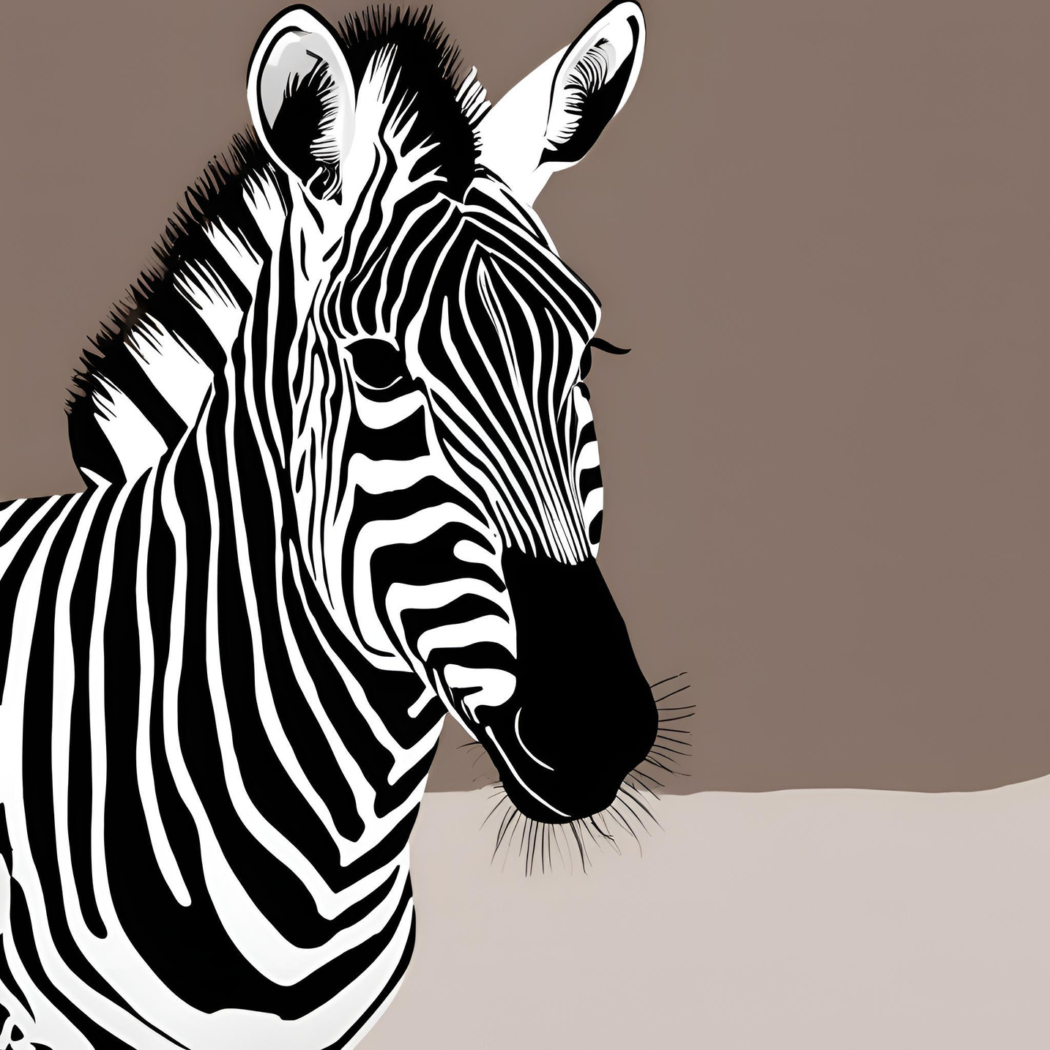

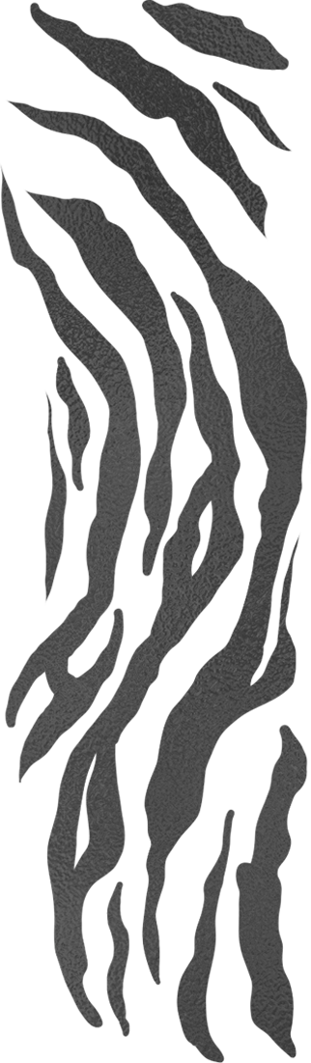

Міжнародний
день
зебри
Анна Анатоліївна Тимченко

Slide 2
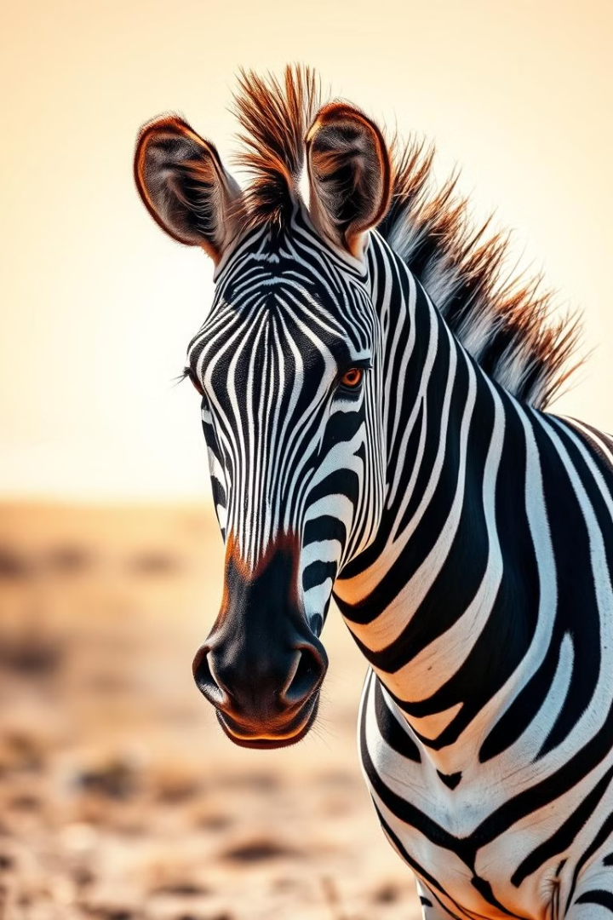
Унікальні зебри: смужчасті красуні Африки
31 січня світ відзначає Міжнародний день зебри, нагадуючи нам про цих дивовижних тварин, які прикрашають африканські савани своїми смужчастими візерунками. Дізнайтеся більше про унікальні особливості зебр та їхнє життя в дикій природі.
Notes:
1

Slide 3
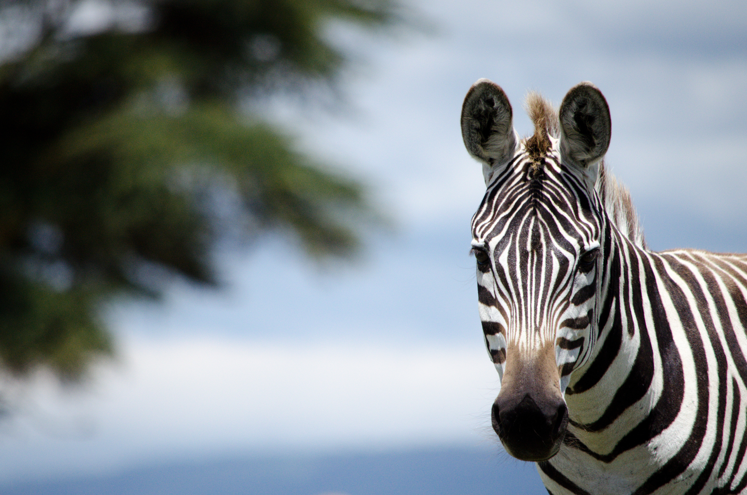
Для чого цей день?
Цей день, “Міжнародний день зебри”, відзначається з метою привернення уваги до охорони цих унікальних тварин. Зебри відіграють важливу роль в екосистемах Африки, але через втрату природного середовища та браконьєрство їхня чисельність зменшується.

Slide 4
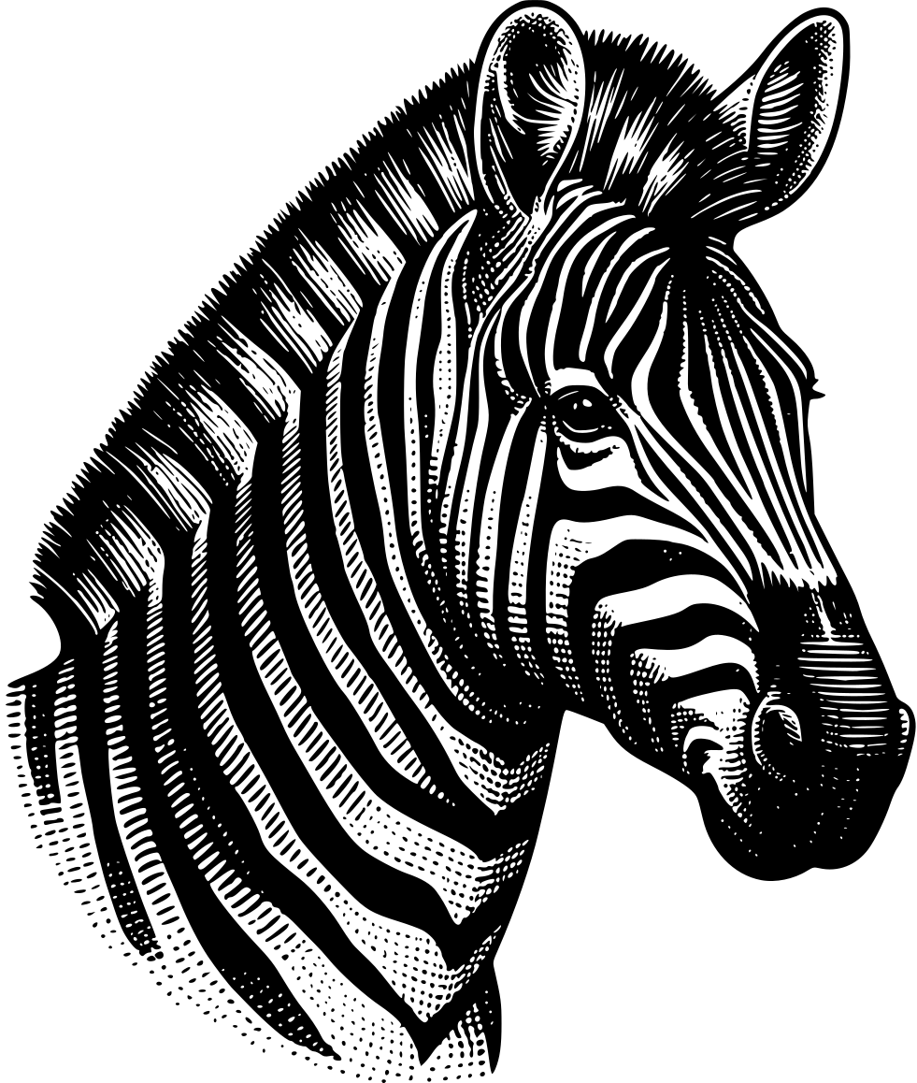
Кожен малюнок — унікальний
Індивідуальні смужки
Захист від хижаків
Смугастий візерунок кожної зебри є унікальним, наче відбитки пальців у людей. Це допомагає зебрам впізнавати одне одного.
Смуги також допомагають зебрам захищатися від хижаків, створюючи оптичну ілюзію та утруднюючи хижакам точне зосередження.
Notes:
2

Slide 5
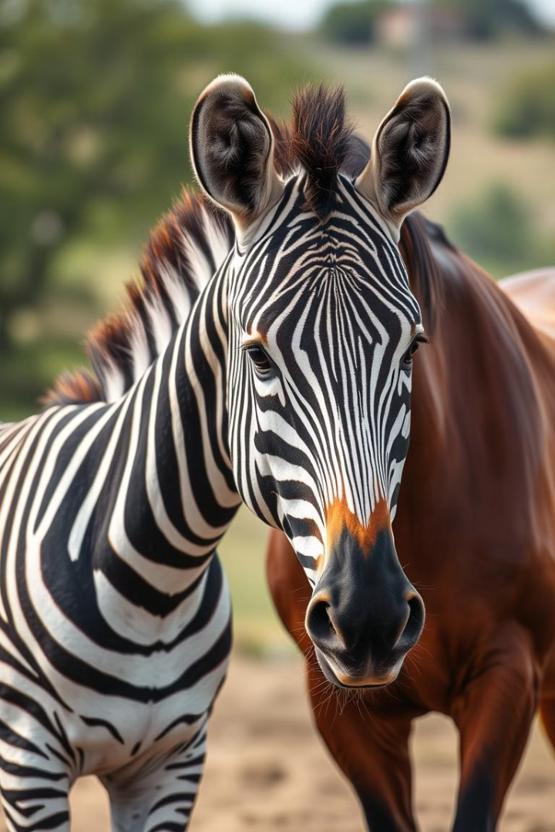


Родичі коней
Спільна родина
Неодомашнені тварини
Зебри належать до родини конячих, тобто вони є родичами коней та ослів.
Проте, на відміну від коней, зебри ніколи не були одомашнені.
Особливості зовнішності
Зебри відрізняються від коней короткими, жорсткими гривами та короткими хвостами з чорною китицею на кінці.
Notes:
3

Slide 6
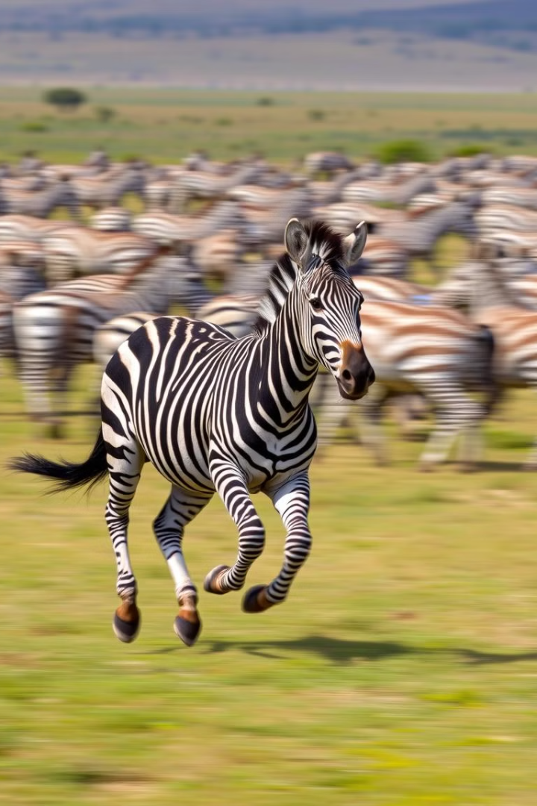



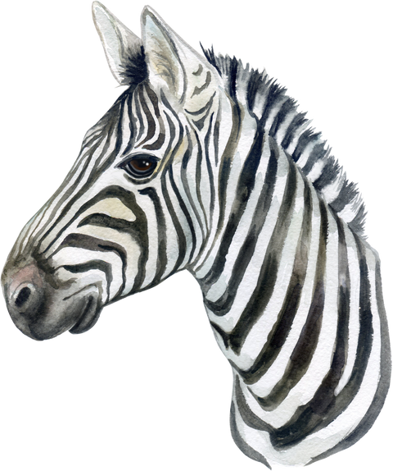
Швидкість та рухливість
Швидкі бігуни
Сила та витривалість
Зебри можуть розвивати швидкість до 80 км/год, що допомагає їм уникати хижаків.
Зебри мають велику силу та витривалість, що дозволяє їм долати великі відстані.
Манёвренність
Зебри маневрені та вправні, що дозволяє їм легко пересуватися по складній місцевості.
Notes:
4

Slide 7
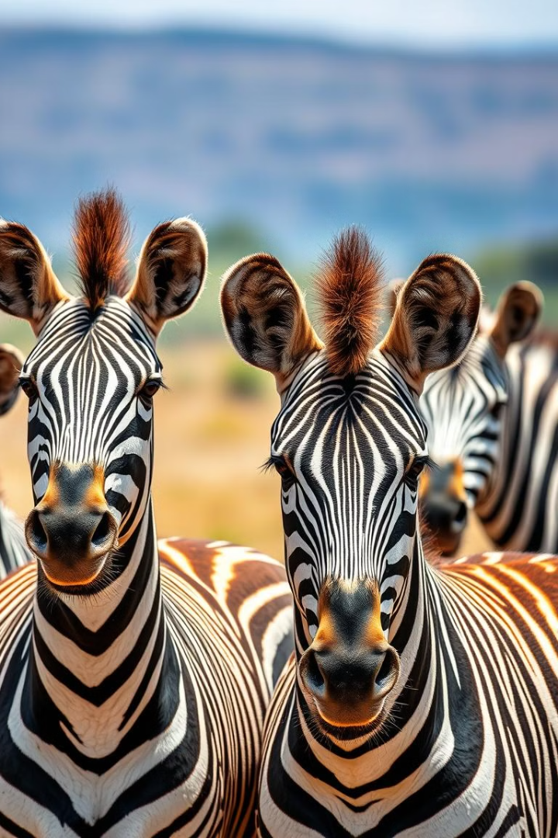
Спілкування зебр
1
Звукові сигнали
Зебри спілкуються за допомогою різних звуків, таких як фырчання, ревіння та іржання, кожен звук має своє значення.
2
Вирази обличчя
Вирази обличчя також важливі для спілкування. Наприклад, підняті вуха можуть означати дружелюбність, а притиснуті — агресію.
3
Положення вух
Положення вух також є важливим сигналом. Зебри можуть піднімати вуха, щоб краще чути, або опускати їх, щоб захистити їх від комах.
Notes:
5

Slide 8
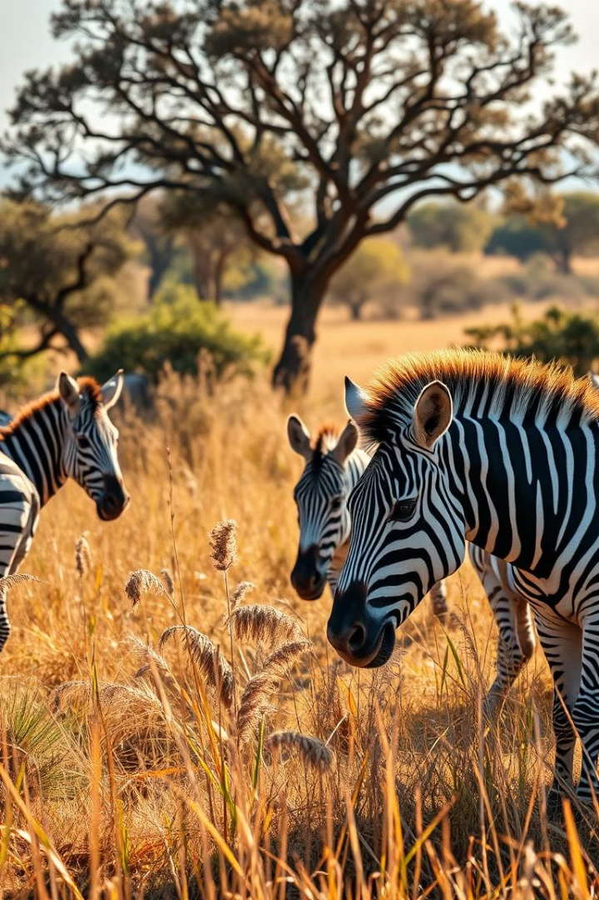
Життя в савані
Савана та гори
Висота проживання
Зебри мешкають у саванах та горах Східної та Південної Африки.
Деякі види зебр можуть жити на висоті до 2 кілометрів над рівнем моря.
Взаємодія з іншими тваринами
Зебри часто зустрічаються разом з антилопами та жирафами, формуючи спільноти, які взаємодіють для захисту та пошуку їжі.
Notes:
6

Slide 9
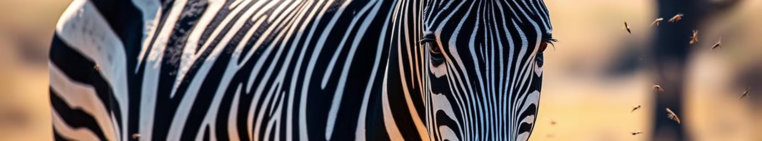



Смугастий захист
Захист від комах
Дезорієнтація комах
Менш привабливі для комах
Смугастий візерунок зебр допомагає захищатися від укусів комах, таких як мухи цеце.
Смуги дезорієнтують комах, утруднюючи їх посадку на зебр.
Смужки роблять зебр менш привабливими для комах, що зменшує ймовірність укусів.
Notes:
7

Slide 10
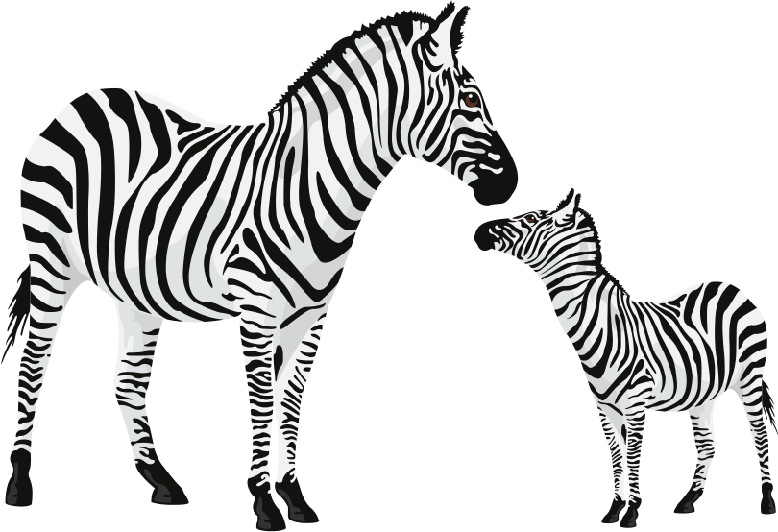




Соціальні тварини
1
Стада
2
Сімейні групи
Зебри живуть у стадах, які складаються з декількох сімейних груп.
3
Захист від хижаків
Це допомагає їм захищатися від хижаків.
4
Пошук їжі
Стада також допомагають зебрам знаходити їжу.
Notes:
8

Slide 11
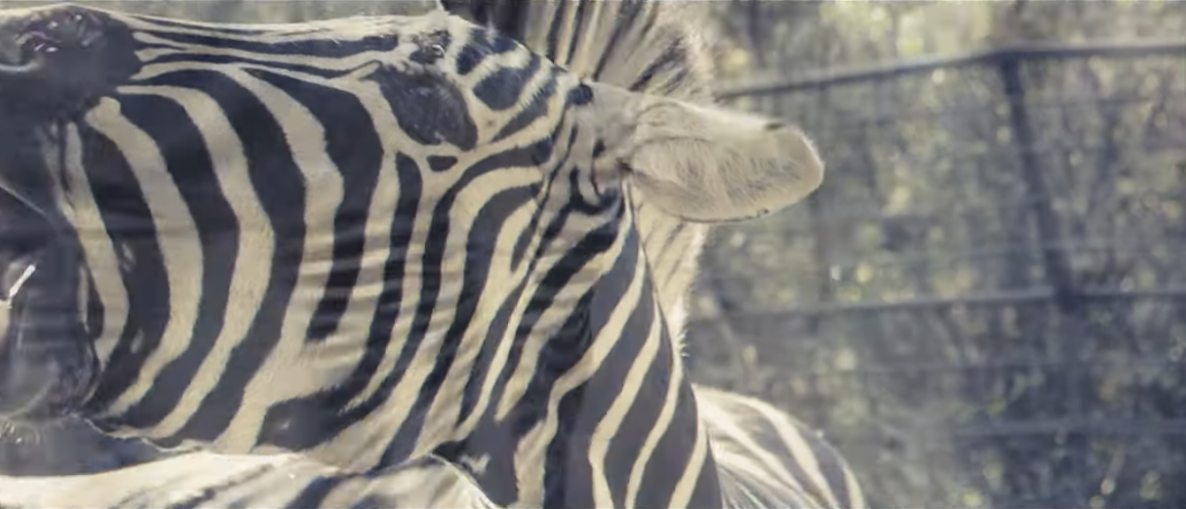
Оригінал відео - https://youtu.be/Jqftg071Irs?si=3hswiUDmAPRiTpaH

Slide 12
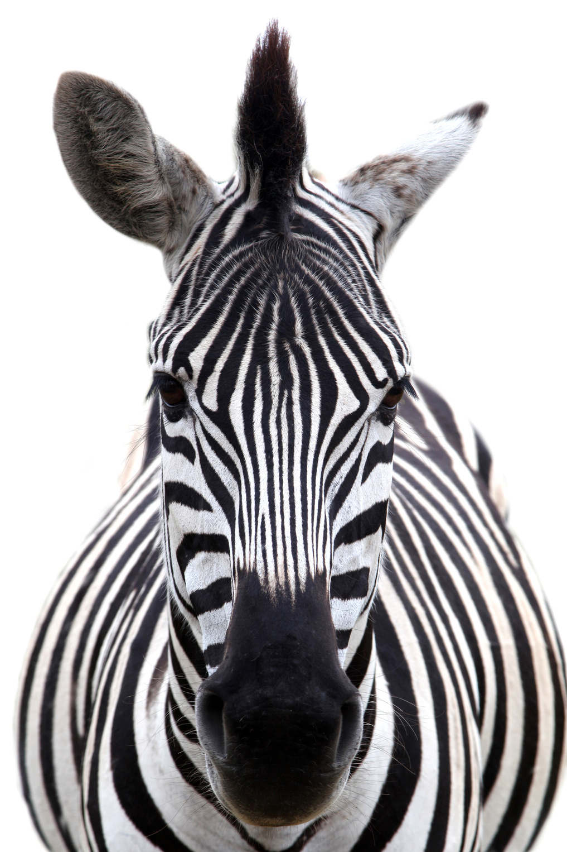
З міжнародним днем зебри!
Міжнародний день зебри нагадує нам про важливість гармонійного співіснування людей і тварин, а також про необхідність збереження біорізноманіття нашої планети.

